Slide 1
动态树
成都七中 nzhtl1477

Slide 2
动态树
指支持动态改变树形态，维护树上信息的数据结构
1.Link Cut Tree，主要维护链信息
2.Euler Tour Tree，主要维护子树信息
3.Top Tree，最强的树上分治信息维护工具

Slide 3
Link Cut Tree
维护一个有n个节点的森林，支持：
1.在两个节点之间连一条边
2.断开两个节点之间的边
3.将一个点所在的树的根变为这个点
4.查询以两个点为端点的简单路径的信息

Slide 4
Link Cut Tree
也叫Sleator Tarjan Tree
原理是用一棵支持finger search的平衡树（如splay）来维护所有重链，这里的重链是动态的
每次访问一个点的时候会将这个点到当前根的路径放在同一个重链中，这个操作叫做access
同时支持换根

Slide 5
Link Cut Tree
可以证明在树上这样的重链段变化均摊是O( mlogn )次，平衡树复杂度为单次split merge O( logs )，所以理应O( log^2n )单次
但是由于使用splay等结构可以和lct的结构很好地match起来，可以证明复杂度为O( mlogn )均摊的（然而比如leafy tree这种结构就很难和lct的结构match起来，因为天生性质冲突）

Slide 6
Link Cut Tree
Link cut tree可以高效地支持链信息维护
如查询x到y的简单路径信息，可以先把x节点设为根节点，然后访问y节点，这样x到y的节点就在同一条重链上了，也就被同一棵平衡树所维护
可以发现这样的操作类似于平衡树维护区间的时候提取一段区间

Slide 7
Link Cut Tree
将原树划分为一些节点深度递增的路径，通过维护这些路径的信息来维护树上的简单路径的信息，具有以下性质：
1.将树上的节点划分为一些深度递增的路径，这些路径覆盖了树上所有的节点，并且彼此间不相交。
2.将树上的边分为普通边和偏重边，偏重边连接的两个节点必须在同一棵辅助树中，偏重边以外的边被称为普通边。

Slide 8
辅助树
将每条路径上的节点按照深度从小到大排序，可以将其看成一个序列。对每条路径使用一棵被称作辅助树的平衡二叉搜索树，用类似维护动态序列的方法去维护。在这个特化的问题上，使用效率最高的伸展树来维护可以达到最好的效果。

Slide 9
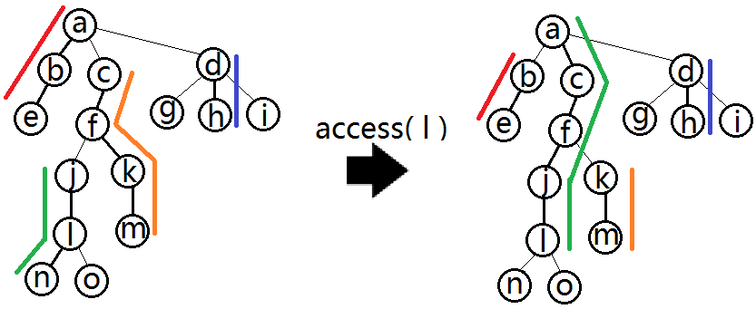
Access
这个是link cut tree的核心操作，所有的其他操作都是基于访问操作的。
当访问一个节点x的时候，我们将x到根的简单路径上所有点放进同一棵辅助树里面，并且将这些点从其他辅助树中删除，即这些点之间的边全部变成了偏重边，而这些点和其他点的边全部变成了普通边。

Slide 10
实现
网上一堆实现的很好的板子
Hzwer的就还不错？
http://hzwer.com/3921.html
由于篇幅限制这里不详细讲实现了
LCT比splay还好写233

Slide 11
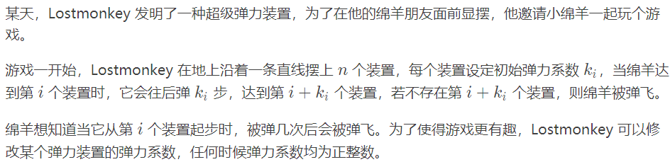
Luogu3203 [HNOI2010]弹飞绵羊

Slide 12
Solution
如果将每个点i看做是和i+ki连边，则我们干的事情是：
1.修改一个点的父亲
2.查询一个点到根的距离
这个可以用lct直接维护

Slide 13
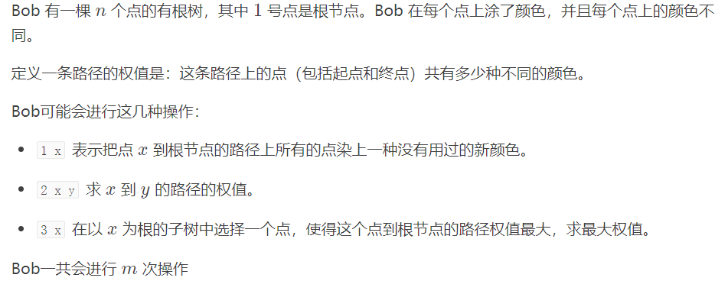
Luogu3703 [SDOI2017]树点涂色

Slide 14
Solution
注意到所有点颜色不同，而且每次是涂上一种新的颜色
根到一个点都染成同一个颜色，这个我们可以联想到lct的access操作，也是把根到一个点都变成同一个重链
然后我们转换一下题意
1.access(x)
2.求x到y要跳多少次重链
3.求x子树中一个点，使得其跳重链到根节点次数最多

Slide 15
LCT的Access均摊
可以类比区间染色的颜色段均摊，这个是O( n + m )次的
LCT的Access均摊是O( (n+m)logn )次的

Slide 16
Solution
相当于我们每次也是合并颜色段那样
然后维护一个数组a[i]表示i节点到根的颜色数
每次修改的时候就是链的a[i]+1-1这样的
然后每次查询是子树的max( a[i] )
由于树形态不变，可以用HLD实现，O( log^2n )或O( logn )

Slide 17
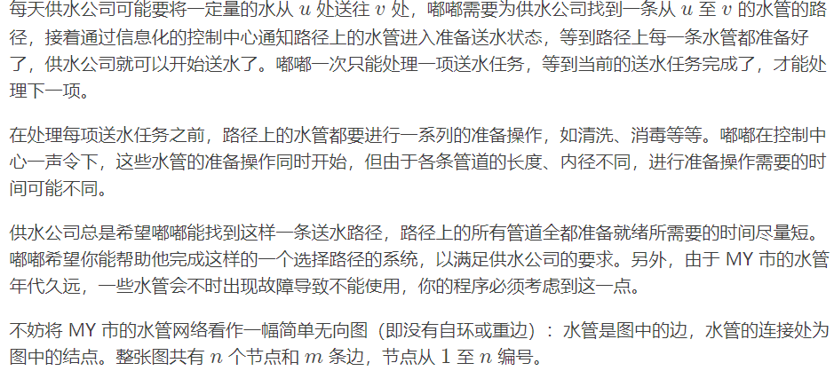
Luogu4172 [WC2006]水管局长

Slide 18
Solution
把删边离线掉变成加边
加边，维护MST
如何维护呢？

Slide 19
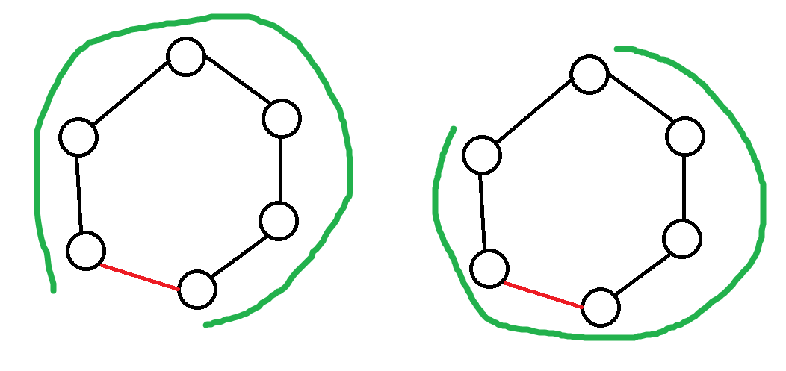
Solution
加边的时候如果成了一个环，就在环上删掉边权最小的边
LCT维护链min，每次可能进行O(1)次link cut

Slide 20
Loj 121
维护一个n个节点的无向图
1.加边
2.删边
3.查询x和y是否连通
允许离线

Slide 21
线段树时间分治
考虑对时间建一棵线段树，离线算出每条边在哪些时间中存在，然后将其插入线段树的一个区间中
这样每条边只被插入O( logn )个节点中
然后考虑DFS这棵线段树，每到一个节点的时候，将所有这个节点的边所对应的x和y合并

Slide 22
线段树时间分治
可以发现这样每条边只被插入一次
但是我们这个结构必须支持撤回，也就是一个子树空了之后必须能删除这个子树
所以需要使用可撤销的并查集
每次记录下哪些内存位置被改成了什么，这样维护一个栈撤回，和之前讲过的不删除莫队一样
总复杂度O( (n+m)log^2n + qlogn )

Slide 23
LCT维护最小生成树
考虑使用LCT维护关于时间的最小生成树
由于我们离线了，所以知道每条边什么时候会被删掉
加边的时候如果成了一个环，就在环上删掉最早会被删掉的边
LCT维护链min，每次可能进行O(1)次link cut

Slide 24
LCT维护最小生成树
删边的时候
如果这条边在LCT上，则意味着这个环上比这条边早删掉的也都删了，那在LCT上进行一次cut
否则这条边反正也不在LCT上，不影响连通性，不管
每次查询就看两个点是否在LCT上连通
这样总复杂度O( (n+m+q)logn )维护了动态连通性

Slide 25
Bzoj4025 二分图
有n个点m条边，边会在start时刻出现在end时刻消失，求对于每一段时间，该图是不是一个二分图。

Slide 26
Solution
二分图等价于每个连通子图都没有奇环
还是考虑离线
用lct维护删除时间的最大生成树。

Slide 27
Solution
加入一条边时，如果两点不连通则直接link，否则肯定有一条边多余，若形成奇环则将多余的边加入集合。
删除一条边时，若这条边是树边则直接删除，否则若在集合中，则从集合中删除。
查询时，如果集合中没有边，则为二分图。
O( (n+m)logn )

Slide 28
Bzoj3514 Codechef MARCH14 GERALD07加强版
n个点m条边的无向图，询问保留图中编号在[l,r]的边的时候图中的联通块个数，强制在线

Slide 29
Solution
先用LCT预处理一下，依次加入每一条边
当前加入第i条边，如果这个边加入之后成环了，就弹出这个环上面编号最小的边x，并且记录下b[i] = x，默认b[i] = 0
之后就是查询n-区间中b值小于于l的数个数
因为如果b值小于l，那这个边与[l,r]内边不成环，所以连通块数量-1
否则没有贡献
时间复杂度O( (n+m)logn )，空间复杂度O( nlogn )

Slide 30
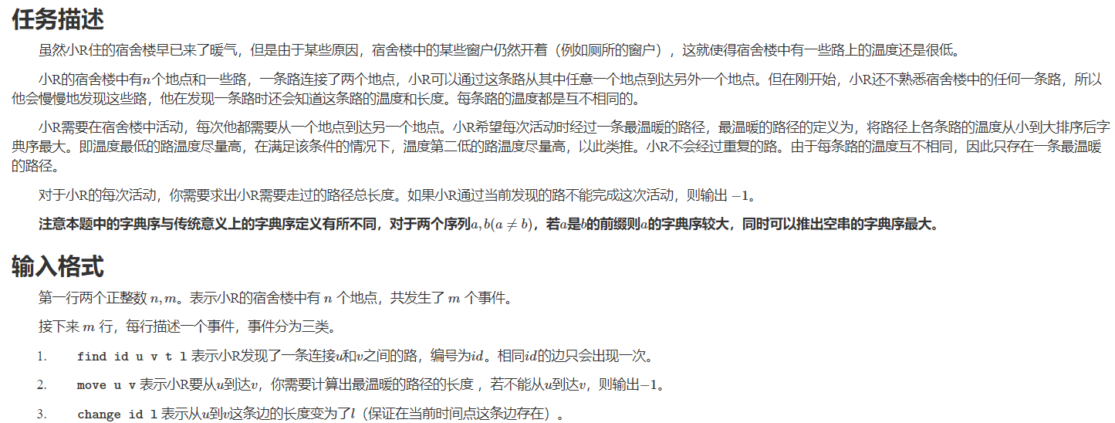
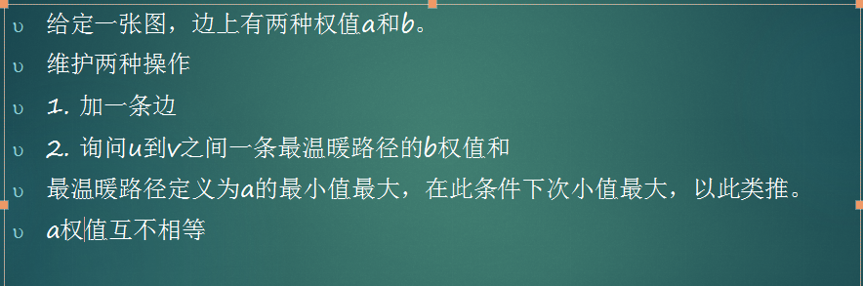
Uoj274【清华集训2016】温暖会指引我们前行

Slide 31
Solution
最小值最大，次小值最大，以此类推，这个是最大瓶颈树
和MST是等价的
维护的时候加入一条边的时候在环上删除比其大的边就行了
O( (n+m)logn )

Slide 32
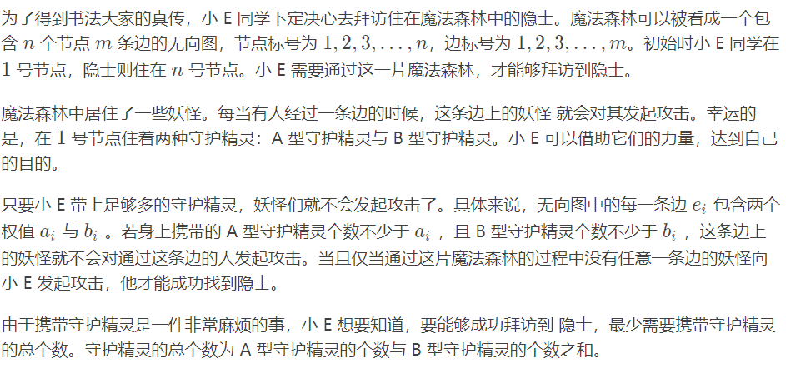
Luogu2387 [NOI2014]魔法森林

Slide 33
Solution
考虑先按照A[i]为关键字将每条边排序，然后按顺序动态加入每一条边。以下定一条路径的代价为一条路径经过的所有边的B的最大值。可以知道，加入第i条边之后的最小代价，就是A[i]加上从1到n的所有路径中，代价最小的路径的代价。
看到动态加边，可以想到使用LCT来完成。由于要维护边权，所以要把边在LCT中理解成点。
然后问题变成了一个动态维护MST的问题，用之前的方法即可维护
O( (n+m)logn )，现场数据很弱暴力可以随便过

Slide 34
Hdu 5398
给你一个n,让你输出一个最大生成树的价值。
有n个点，任意两点有条边，边权为gcd(u,v)。

Slide 35
Solution
如果(x,y)连边，且d=gcd(x,y)使得d<x且d<y，那么考虑(d,x)，(d,y)，去掉边(x,y)后d必然和一个不在一起，那么连上这条边即可。
gcd(x,y)>=gcd(x,d),gcd(y,d)
所以最后的任意边(x,y)都是x|y或y|x的，我们只需要维护这样的边就可以了
然后从小到大枚举然后lct维护最大生成树即可，这里每次枚举一个值的约数，所以总次数是O( nlogn )的
O( nlog^2n )，听说暴力也能过

Slide 36
Loj 6038
给你 n 个点，支持 m 次操作，每次为以下两种：
1.连一条边，保证连完后是一棵树/森林；
2.询问一个点能到达的最远的点与该点的距离。
强制在线。

Slide 37
Solution
与直径相关的结论1：与一个点距离最大的点为任意一条直径的两个端点之一。
与直径相关的结论2：两棵树之间连一条边，新树直径的两个端点一定为第一棵树直径的两个端点和第二棵树直径的两个端点这四者中之二。
于是问题就变简单了，用并查集维护每个连通块的直径即可。由于强制在线，所以必须用LCT维护树上距离。

Slide 38
Luogu4230 连环病原体
有n 种病原体，它们之间会产生m种无方向性的影响，第i种影响发生在u[i]​,v[i]两种病原体之间。
我们把所有的影响按编号顺序排成一个序列，如果某一个区间包含有环，那么这个区间被称作加强区间。
求每种影响分别在多少个加强区间中出现过。

Slide 39
Solution
考虑扫描线来处理出所有极长的无环区间，这样我们就方便处理出所有有环的区间了
这里使用two-pointers的方法
扫描线加入一个影响的时候，如果成环，则我们需要一直删左边端点直到不成环，或者我们在环上找到最小编号删掉也行
这样O( nlogn )预处理完之后随便搞搞就算出来了

Slide 40
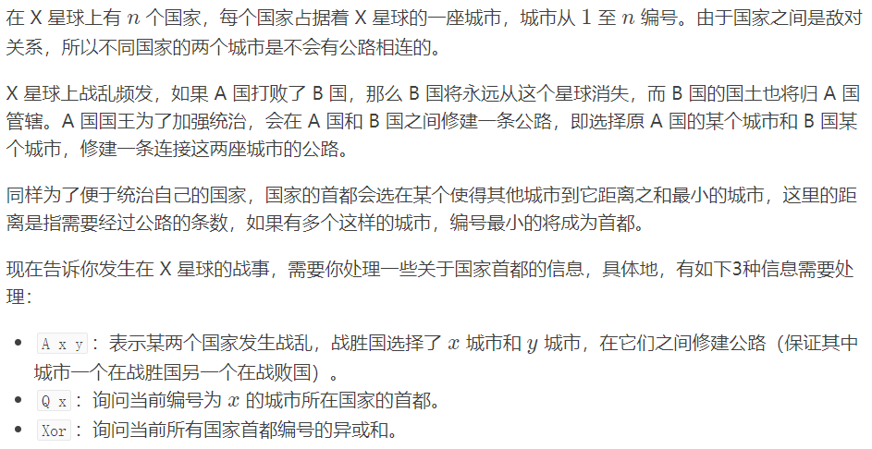
Luogu4299 首都

Slide 41
Solution1
发现每次link(a,b)的时候新的重心一定是在a所在树的重心到b所在树的重心的连线上
使用LCT维护子树size
每次在这个连线上二分出子树size最平衡的位置，这个就是我们的重心
这样是O( logn )的

Slide 42
Solution2
由于题目只有加边操作，所以可以启发式合并
启发式合并然后维护一个数据结构，由于没有强制在线所以可以预处理出树
每次还是在连线上二分出重心位置
这样是O( log^2n )的，感觉不会比LCT慢

Slide 43
静态lct
很多问题并不涉及到树形态的修改，所以用lct维护会常数比较大
可以考虑将lct给”静态化”
发现HLD的问题是虽然跳轻边的次数是O( logn )的，但是在重链上表现不佳
因为HLD是对于每条重链局部平衡的，并不能和全局的结构很好地配合起来

Slide 44
静态lct
对于重链我们不建一个平衡的线段树，而是建一个基于biased dictionary problem的bst
将每个节点赋予额外权值为其轻儿子子树size和+1
对于每条重链我们找该重链的带权重心，以该节点作为bst的根，两边做为左右子树建bst
轻边不改变
可以证明这样的结构我们每次跳a层，子树size一定会增大1/b，其中a和b是两个常数，好像是bst上跳三层一定增大一倍，所以深度是O( logn )的
这个挺好写的，缺点是静态结构无法动态改变树的形态

Slide 45
Link Cut Tree
LCT可以经过进一步拓展实现LCT维护子树，再进一步拓展成为Top tree，由于Top tree具有维护子树动态DP信息的性质，所以实质上Top tree可以看做是动态化的树链剖分，即动态化的链分治

Slide 46
lct维护子树
对于每个节点，维护所有轻儿子的信息的合并
每次access的时候对一些点的一个儿子进行轻重边切换，这个时候可以O( 1 )维护这个切换对该点所有轻儿子信息的合并的影响
然后查询一个点子树的时候把其轻儿子的信息加上重儿子的信息
由于一个点最多有一个重儿子，所以这里复杂度为O( logn )
缺点是必须支持子树信息可差分

Slide 47
Luogu5526 [Ynoi2012]惊惶的SCOI2016 &CF564E
树，点有颜色，带修改，每次修改了输出所有链颜色数的和

Slide 48
Solution
对每种颜色分别考虑不含该颜色的简单路径条数。
令当前处理的颜色为 c，把颜色为 c 的视为白色，不是 c 的视为黑色，那么不含 c 的路径条数就是每个黑联通块的大小的平方和，修改就是当颜色是 c 等价于 颜色不是 c 时翻转一个点的颜色。所以，问题转化成了黑白两色的树，单点翻转颜色，维护黑联通块大小的平方和。这个转化后的问题可以用很多数据结构做

Slide 49
Solution
对每个点维护子树大小，儿子大小平方和，在 link/cut 的时候更新答案即可。有一个大家熟知的 trick，就是每个黑点向父亲连边，这样真正的联通块就是 Link/cut Tree 里的联通块删掉根。
具体看图吧，图讲的挺清楚的：

Slide 50
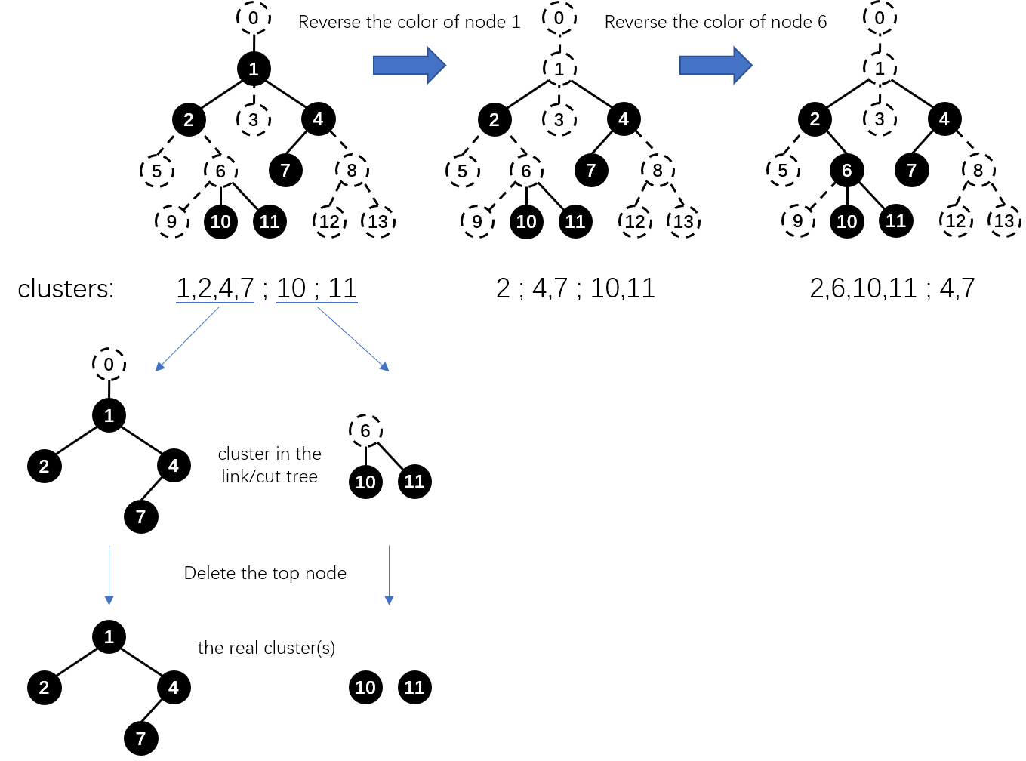
Solution

Slide 51
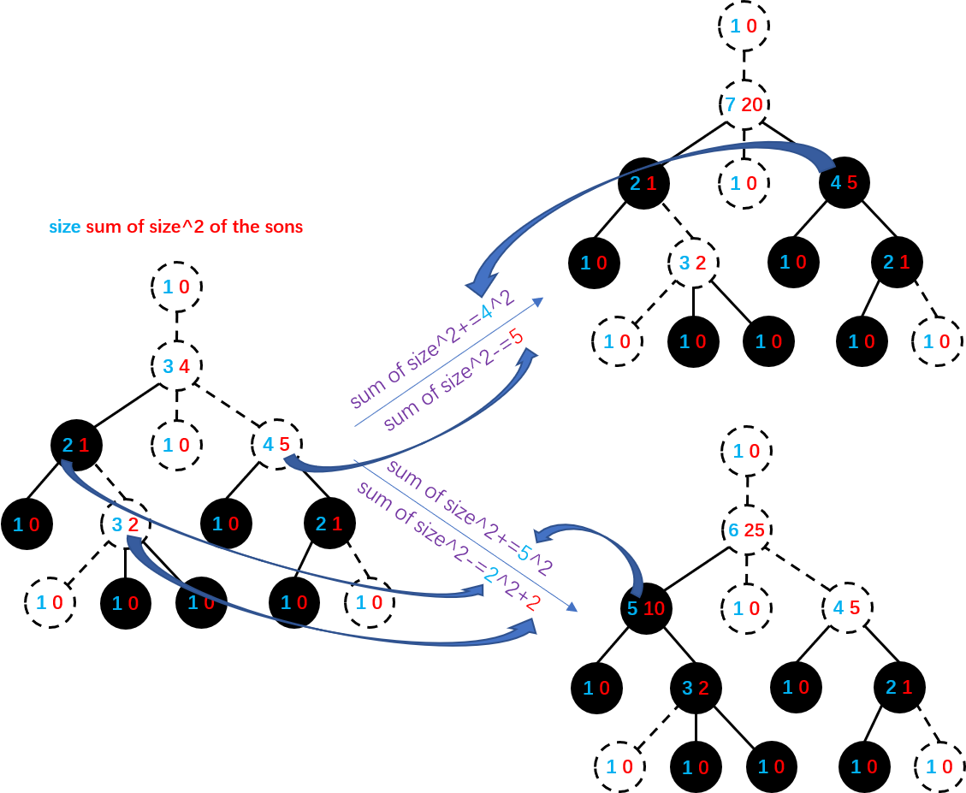
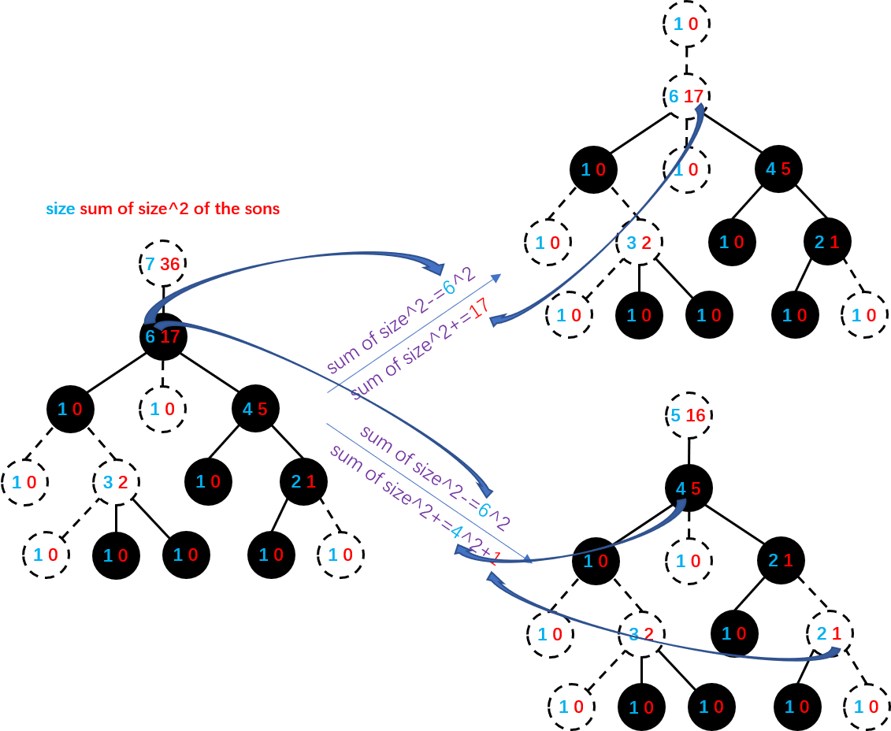
Solution

Slide 52
Solution
有个只用HLD，不用biased search tree，不用lct的做法
我感觉挺有趣的，如果感觉时间太多了就来讲讲吧

Slide 53
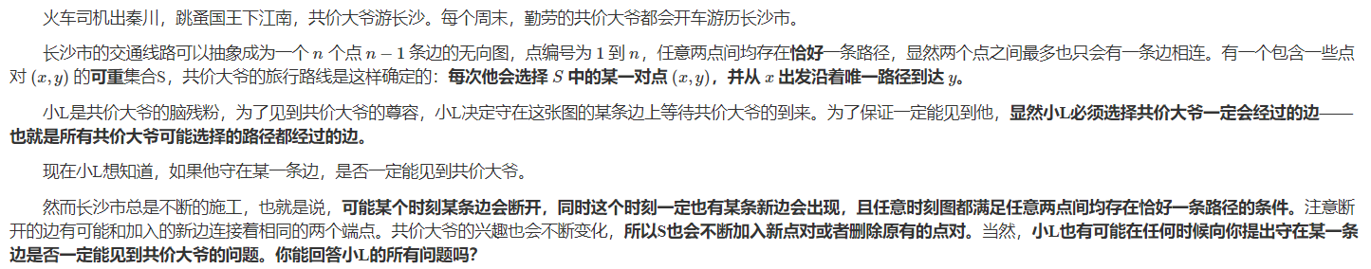
Uoj207

Slide 54
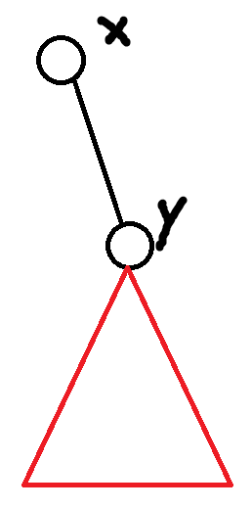
Solution
考虑用LCT维护子树信息
假设询问的边是(x,y)
选出这条边中深度最大的点，不妨设是y
等价于查询y在以x为根的子树中是否把集合中每条边都
恰好出现了一端
如何维护这个信息呢？

Slide 55
Solution
这种信息的维护是困难的，考虑设计一种哈希方法
对每个二元组我们把信息在两个点上各存一个
然后合并信息的时候使用xor运算，这样一条边存在两次就等同于不存在了
把每个二元组都随机一个long long，然后变成维护子树xor和
如果子树xor和等价于集合每条边的xor和，就认为这条边符合条件，否则认为不符合
错误率低于1e-9

Slide 56
Solution
使用LCT维护子树，每次集合中插入删除一个二元组的时候就变成两次单点修改，查询边的时候就变成查询集合xor和
由于xor可差分，所以可以直接使用LCT维护子树的方法
O( (n+m)logn )

Slide 57
静态lct维护子树
同理，把lct换成静态lct即可

Slide 58
使用splay维护轻儿子的lct
我们对每个lct节点，再开一棵平衡树维护所有轻儿子
这样可以维护子树任意信息，只需要处理边标记pushdown到轻边平衡树上的情况，以及轻边平衡树标记pushdown到边上的情况——即原lct上标记以及每个点的轻边平衡树标记互相的影响
这样便达成了top tree的全部功能

Slide 59
更多的LCT例题
有的比前面的稍微难一些

Slide 60
Codeforces 545 F
给出一棵树，每个点有一个优先级，初始为自己的标号，如果每次删去树上优先级最低的叶子，将得到一个序列，要求维护有三种操作： 1.将一个点的优先级修改为此时所有点的优先级的最大值+1 2.询问某个点在序列中的位置

Slide 61
Solution
点x在点y之前被删除，当且仅当它不是y的祖先，并且x的子树最大值不超过y的子树最大值
子树最大值相同的点形成了若干条链，如果没有修改的话可以直接维护

Slide 62
Solution
由于每次只会把一个点改成最大值+1 ，考虑LCT维护access连续段均摊，等价于一个换根操作，并且会整体修改到原来的根上一段路径的子树最大值
把子树最大值相同的一段链用一棵splay维护，每次access时直接合并一堆链的splay，然后树状数组就可以了
时间复杂度O( (n+m)log^2n )，使用LCT维护子树可以做到O( (n+m)logn )，空间复杂度O( n )

Slide 63
Bzoj2959 长跑
学校中有n个地点，用1到n的整数表示，每个地点设有若干个刷卡机。 有以下三类事件： 1、修建了一条连接A地点和B地点的跑道。 2、A点的刷卡机台数变为了B。 3、进行了一次长跑。问一个同学从A出发，最后到达B最多可以刷卡多少次。具体的要求如下： 当同学到达一个地点时，他可以在这里的每一台刷卡机上都刷卡。但每台刷卡机只能刷卡一次，即使多次到达同一地点也不能多次刷卡。 为了安全起见，每条跑道都需要设定一个方向，这条跑道只能按照这个方向单向通行。最多的刷卡次数即为在任意设定跑道方向，按照任意路径从A地点到B地点能刷卡的最多次数。

Slide 64
Solution

Slide 65
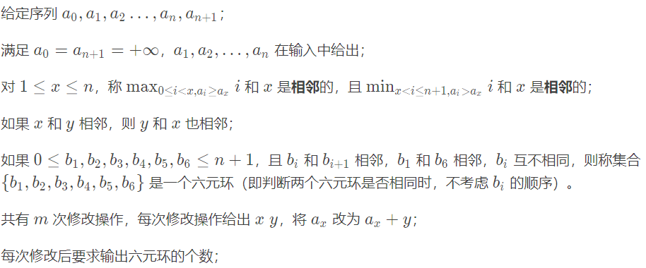
Luogu6107 [Ynoi2010]Worst Case Top Tree&[Code+7]六元环

Slide 66
Solution

Slide 67
[Ynoi2016]炸脖龙II
你需要维护一棵包含n个结点有根有序树（也就是说每个点的孩子是有“从左到右”的顺序的），初始根为1，支持以下几个操作：
A(x,y):对x进行路径压缩，即将x到根路径上除了根之外的点的父亲设为根，这些点在根的孩子中的顺序保持原先路径上从浅到深的顺序
B(x,y):将根的孩子x,y（x在y左边）以及之间的点按顺序展开成一条路径，x仍与根相连，涉及到的点原先的孩子都移至路径右侧
C(x,y):将树的根设为x，此时原先在根到x路径左侧的点仍在左侧且先相对顺序不变，右侧同理，x的孩子在x成为根后在x到原先的根的路径的右侧
D(x,y):给x到根的路径上每个点的点权同时加一个数，并在这之后求x到根的路径上的点权和
E(x,y):保证x和y父亲相同且x在y左侧，对在x的父亲的孩子中，x到y之间（含x,y）的每个点的点权加上x+y，并在这之后求这些点的点权和
F(x,y):给x添加一个孩子y，在最右边，这个操作在其它所有操作之前进行，用于描述树的初始形态

Slide 68
Solution

Slide 69
欧拉回路树
ETT

Slide 70
不知道哪里看到的题
树木仙有一棵根节点为 1的菊花树 (除 1 号节点外所有节点的父亲都是 1). 这棵树每个节点都有一个权值, 最开始 i 号节点的权值为 vali . 树木仙觉得菊花树不够美观, 决定修改这棵树. 树木仙每次会将编号在 [l,r] 之间的节点的 父亲修改为x. 因此, 这棵树的形态会不断改变. 为了保证美观, 树木仙还会不断修改某个点的权值. 为了证明你能维护这棵树, 在修改过程中树木仙会不断询问你某棵子树的点权和.
---------------------
作者：DZYO
来源：CSDN
原文：https://blog.csdn.net/qq_35649707/article/details/79631755
版权声明：本文为博主原创文章，转载请附上博文链接！

Slide 71
Solution
Father可以套用区间染色的均摊分析
每次把一段father为同一个点的节点换父亲可以批量处理
因为只查询子树所以我们用ETT来维护就行了

Slide 72
Luogu5529 [Ynoi2012]梦断SCOI2017
给一棵树，点权，支持：
1.单点修改
2.修改一个点所在同色块的颜色
3.查询一个点所在同色块的最浅点和最深点
颜色数c=30

Slide 73
Luogu5529 [Ynoi2012]梦断SCOI2017
对这题的评价：6/11

Slide 74
Solution1
暴力
总复杂度O( nm )
期望得分：20

Slide 75
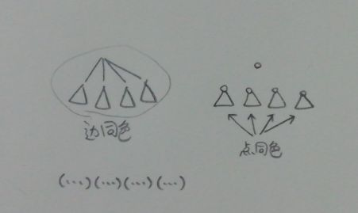
Solution2
点同色连通块的括号序列对应于所在的边同色连通块的括号序列的一个区间，因为边同色联通块只比点同色联通块多一条边

Slide 76
Solution2
因为点的联通块没有均摊，但是边的联通块有均摊，所以维护边的联通块而不是点的联通块
可以发现改变一条边的颜色只影响O(1)个边同色连通块，而点同色连通块可能影响O(n)个

Slide 77
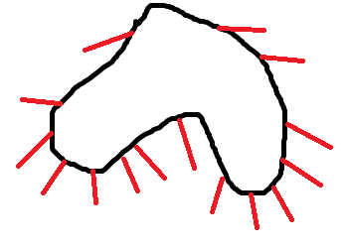
Solution2
通过对每个极大边连通块开一个ETT来维护每个极大边连通块
然后每个ETT上面每个节点维护O( c )个信息，表示这个节点为根的子树里面有没有节点的儿子为1,2…c这种颜色

Slide 78
Solution2
当把这个连通块染色为某个颜色x的时候
while( root的x颜色信息为1 ) 沿着ETT结构递归下去，直到找到一个点其满足至少有一个儿子颜色为x颜色
然后把这个点的所有颜色为x的儿子的ETT合并进这个ETT里面
这个通过对每个点开一个O( x )的数组来存下每个颜色的儿子节点就可以做到了
具体体现在操作上就是合并两棵平衡树，把其中一个平衡树完全合并进另一个平衡树，作为一个区间

Slide 79
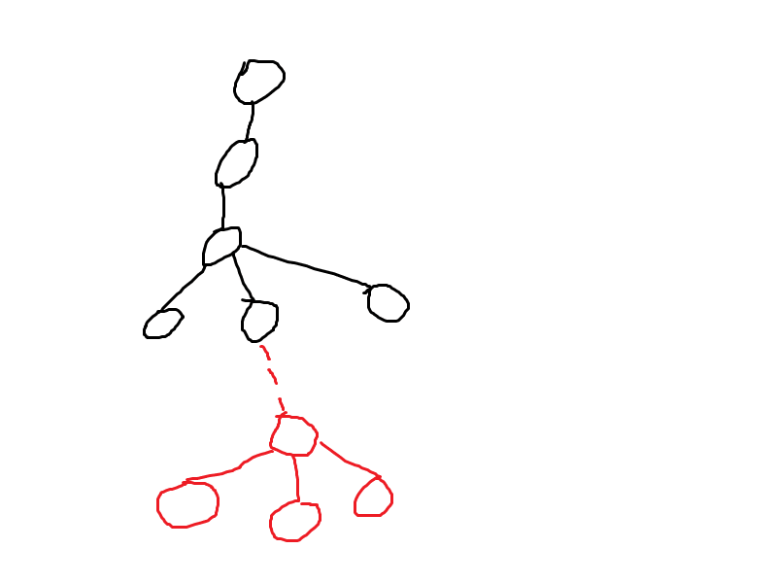
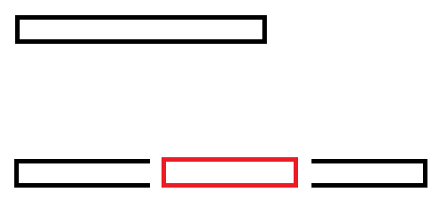
Solution2

Slide 80
Solution2
这样以O( clogn )代价，我们减少了O( 1 )个联通块
每次最多加2 = O( 1 )个联通块
所以时间复杂度是均摊O( ( n + m )clogn )

Slide 81
Solution2
点染色就转化为了边染色，可能会合并连通块，这个是平凡的
把x从a染成b，要把x为根的b色连通块和fa(x)为根的b色连通块和边(x,fa(x))合并
查询的话，ETT上面维护：最浅，最深的dep，这个联通块的颜色size
这样就做完了
时间复杂度O( nclogn )，空间复杂度O( nc )

Slide 82
Solution3
发现我们ETT每个节点维护了O( c )个信息
这O( c )个信息是or起来的
所以可以压位维护
时间复杂度O( nclogn/w )，空间复杂度O( nc )

Slide 83
Top tree
最强大的树分治结构
目前主要是有两种：
Self Adjusting Top Tree：基于path decomposition的top tree
Worst Case Top Tree：基于contraction的top tree

Slide 84
Top tree
二者很大程度上相通，这里解释几个术语
部分摘抄自
https://etaoinwu.win/blog/top-tree-notes/

Slide 85
Top tree
Top tree：一种维护无向动态森林的数据结构
将一棵树递归分成若干部分，top-down，称作“分治”；反过来的过程，bottom-up地把小块合并上来的过程，不妨称作“合治”
Top tree其实是类似于bst，线段树等的结构，二者有很大相似性，只不过一个建立在序列上，以区间为单位，另一个建立在树上，以cluster为单位

Slide 86
Cluster
为了实现这一目标，我们需要设立合治的单位：cluster（暂译“树簇”，对应物似乎是“区间“之于序列数据结构）。这玩意需要满足以下条件：
有一个 O(1)的边界（否则信息存不下）
可以合并拆分（废话）
不仅能储存树链信息，还可以储存”树块”信息（子树信息）

Slide 87
相关术语
树簇，简称簇：树上的一个连通子图，有至多两个点和全树的其他位置连接
这两个结点被称做界点 （Boundary Node\Endpoint）。
C 的界点记作 ∂C 。 不是界点的点被称做内点 Internal Node，记作 C∖∂C 。
这两个界点之间的路径被称做簇路径 Cluster Path，记作 π(C) 。
有一个界点的被称做叶簇（Leaf cluster），其余的称作路簇（Path cluster）

Slide 88
相关术语
最小的（最基本的）簇是树的一条边，称作簇元 （Edge cluster\Base cluster）。“元”字取其基本元素之意，或译“簇素”，然其音有误解之可能。如果连接的是叶子与其他，那么有一个界点，称作 leaf edge cluster；反之有两个，称作 path edge cluster （不出现，不译）。
如果两个树簇 A,B 有且仅有一个公共点，（显然此时这个公共点是二者的公共界点），两个连通子图的并也是一个簇，那么他们被称做可合并（Mergeable），合并的结果记作 A∪B 。

Slide 89
Cluster的合并
相比于线段树，平衡树维护序列，top tree的一大难点在于如何合并信息
维护序列时每次需要在分治结构上维护两个区间合并为一个区间，维护树上信息时即每次需要在分治结构上维护两个cluster合并为一个cluster
类比与序列维护中只有两个相连的区间才可以合并，在树上只有有公共端点的一对cluster才是可合并的

Slide 90
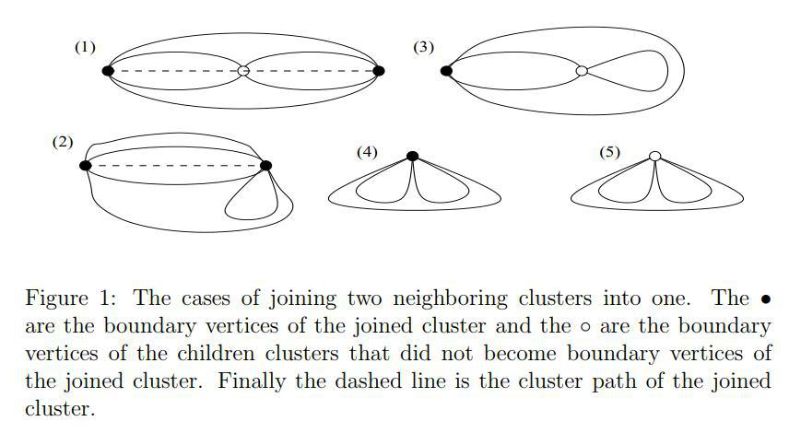
Cluster合并的可能形态

Slide 91
Top tree的树结构
类比于线段树的树结构：
最开始每个点都是一个最基本的区间[i,i]
最后合并为唯一的一个区间[1,n]
每次合并两个相邻的区间，形成一个树形结构，即线段树

Slide 92
Top tree的树结构
Top tree：
最开始每条边都是一个cluster——base cluster
最后合并为了一个唯一的cluster——root cluster
每次把两个cluster合并为一个cluster，所以我们记录下cluster合并的这个树形结构，即得到了top tree的树结构

Slide 93
Top tree的树结构
一个簇对应一个结点
每个簇要么是叶子结点（簇元），要么是由两个簇合并起来，将他们作为大簇的孩子
（父亲/祖先/后代定义略）
如果一个簇是另一个簇的父/子/祖先/后代，且他们的簇路径有至少一条边的交，那么分别称作path-ancestor/path-descendant/path-child。

Slide 94
Top tree的外部操作
Link(v,w) ：假设 v,w 两个结点在不同的树 Tv,Tw 中。建立一颗新的 Top Tree T，代表 TvTw(u,v) 。 Cut(v,w)：在 T 中去除 (v,w) 这条边，建立 Tv 与 Tw 。 Expose(v,w) ：将 v 与 w 设定为 T 的例外界点。

Slide 95
Top tree的内部操作
Merge(A,B)：将可合并簇 A 与 B 合并，创建 C=A∪B 作为他们的父簇，并 ∂C=∂(A∪B) 。设定 Info(C):=Merge(C:A,B)，其中 Merge(C:A,B) 是用户定义的计算信息合并的过程。 Split(C)：其中 C=A∪B。调用 Split(C:A,B)，然后把 C 从 T 中删去。Split(C:A,B) 是用户定义的用 Info(C) 更新 Info(A) 和 Info(B) 的过程，可以理解为标记下传。 Create((v,w))：创建一条新边。调用同名用户定义过程。 Eradicate(C)：要求 C是一个簇元。删除这条边。调用同名用户定义过程。

Slide 96
Top tree
这样，我们就可以把 Top tree 描述成一个黑盒：用户提供四个内部操作同名过程负责信息的维护，然后调用外部操作进行修改树结构，然后对根节点进行查询。

Slide 97
Top tree的构造
目前有的top tree构造都是bottom up的
我们考虑自底向上的构建：每次拿到一棵树，进行一些合并，合并完的cluster每个都作为一条边放到上层。
在同一层一个簇只会被合并一次，因此这里簇等价于底层的边，以下将混用。

Slide 98
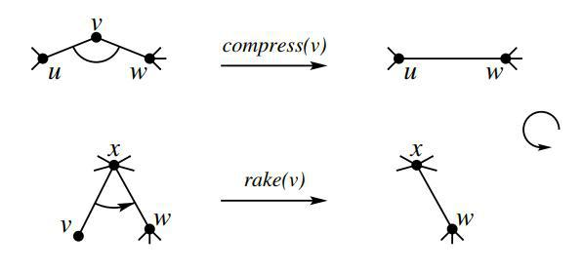
Top tree的构造
我们强行（随意地）给每个结点周围的边定一个极角序。这样，就可以定义出每条弧在顺向的前驱后继边；显然构成了一个边的循环欧拉序。
考虑两种基本的合并：Rake和Compress。

Slide 99
Top tree的构造
Rake(x)：x 是一个叶子结点；将 x 合并到他往上连的顺向边上去。 Compress(x)：x 是一个度为 2 的结点；将 x两侧的边合起来。
对于每一层：使用一个数据结构（欧拉序循环链表）维护尚未被合并的簇；一开始每个簇没有父亲；然后遍历链表，随意地选择合法位置（指那些要合并的两条簇都没有父亲的）进行 Rake
或 Compress，把结果作为两条簇的父亲；直到没有合法的位置为止。实现上，为了给每一个簇结点一个清晰的层次，可以给每一个孤儿建一个父亲，这个父亲没有其他孩子，且与孩子其维护的簇是相同的。然后，把所有父亲作为上一层的边使用。

Slide 100
Top tree的构造
然后操作层数（Top Tree的深度）就只有 O(logn)了。这里的证明比较简单，分为三步：
读者自行验证：每棵树都有至少 12
的点度为1或2。 简单讨论一下，不难证明：每个 Rake/Compress 操作至多只会让两个相邻的原本合法的操作失效。 因此每层至少可以减少 1/6 的边。 事实上有一些反例违反了“每个 R/C 操作至多只会让两个相邻的原本合法的操作失效”，但我们可以证明，假设有 k 个反例，那么度为1或2的结点至少有 N/2+k 个。
然后这样我们就有一个 O(n)的构建算法了，我们称作 Build。在构建算法过程中，我们可以指定例外界点，以符合特殊需求。

Slide 101
非局部搜索
Non-local Searching
即”线段树上二分”在top tree上的拓展
如果，存在一个判定程序 B:Cluster→Bool ，可以判断出“寻找目标”在这个 Cluster 的哪一侧，那么存在一个 B×O(logn) 的算法可以找到我们的“寻找目标”。这是线段树上二分的简单推广。注意这个 B 的输入是根节点（整棵树），因此实现并非平凡。

Slide 102
Sone1
K=0 表示子树修改，后面x,y，表示以x为根的子树的点权值改成y
K=1 表示换根，后面x，表示把这棵树的根变成x
K=2 表示链修改，后面x,y,z，表示把这棵树中x-y的路径上点权值改成z
K=3 表示子树询问min，后面x，表示以x为根的子树中点的权值min
K=4 表示子树询问max，后面x，表示以x为根的子树中点的权值max
K=5 表示子树加，后面x,y，表示x为根的子树中点的权值+y
K=6 表示链加，后面x,y,z，表示把这棵树中x-y的路径上点权值改成+z
K=7 表示链询问min，后面x,y，表示把这棵树中x-y的路径上点的min
K=8 表示链询问max，后面x,y，表示把这棵树中x-y的路径上点的max
K=9 表示换父亲，后面x,y，表示把x的父亲换成y，如果y在x子树里不操作。
K=10 表示链询问sum，后面x,y,z，表示表示把这棵树中x-y的路径上点的sum
K=11 表示子树询问sum，后面x，表示以x为根的子树的点权sum

Slide 103
Solution
Top tree维护路径信息：维护簇的路径点权信息
Top tree维护子树信息：维护簇的除簇路径外内点权信息
打标记：簇路径点标记，除簇路径外内点标记

Slide 104
Solution
每个簇维护以下东西：
除簇路径外的内点 点权和、最大值、最小值
簇路径点权和、最大值、最小值
除簇路径外的内点 点权标记，可以写成 x←kx+b形式
簇路径点权标记，同理
在 Merge中处理加和、取 max ，在 Split中把标记扔到两个孩子簇上。

Slide 105
[ZJOI2015]幻想乡战略游戏
带修改，维护带权重心

Slide 106
Solution
在Top tree上使用Non-local search的trick
O( logn )
具体怎么实现…这是论文里面的一个例题
但是我还没看完论文所以咕咕咕了

Slide 107
静态top tree
静态的top tree结构维护起来会方便很多，常数也会比top tree要好一些

Slide 108
基于HLD实现的静态top tree
考虑静态lct维护子树和用平衡树维护每个点的轻儿子的静态lct的区别
发现区别就是后者进行了点度数的分治
实际上静态lct已经进行了两轮分治：
1.对树进行分治——链分治
2.对每条重链建一棵基于biased dictionary problem的bst——对每条重链的分治
于是我们再在这个静态lct结构上进行一轮基于点度数的分治就可以让其功能达到静态top tree的功能

Slide 109
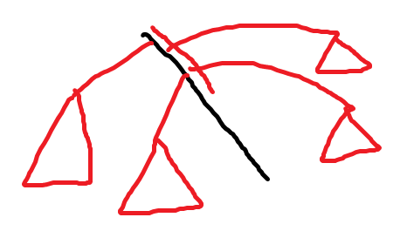
基于HLD实现的静态top tree
定义cluster为所有满足有一个祖先为这个重链上连续的一段的点

Slide 110
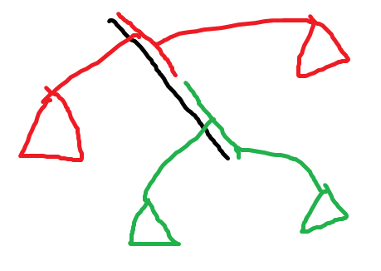
Rake&Compress
Compress：每次合并两段连续的重链的子链所对应的cluster
Rake：每次在一个cluster中加入一个点

Slide 111
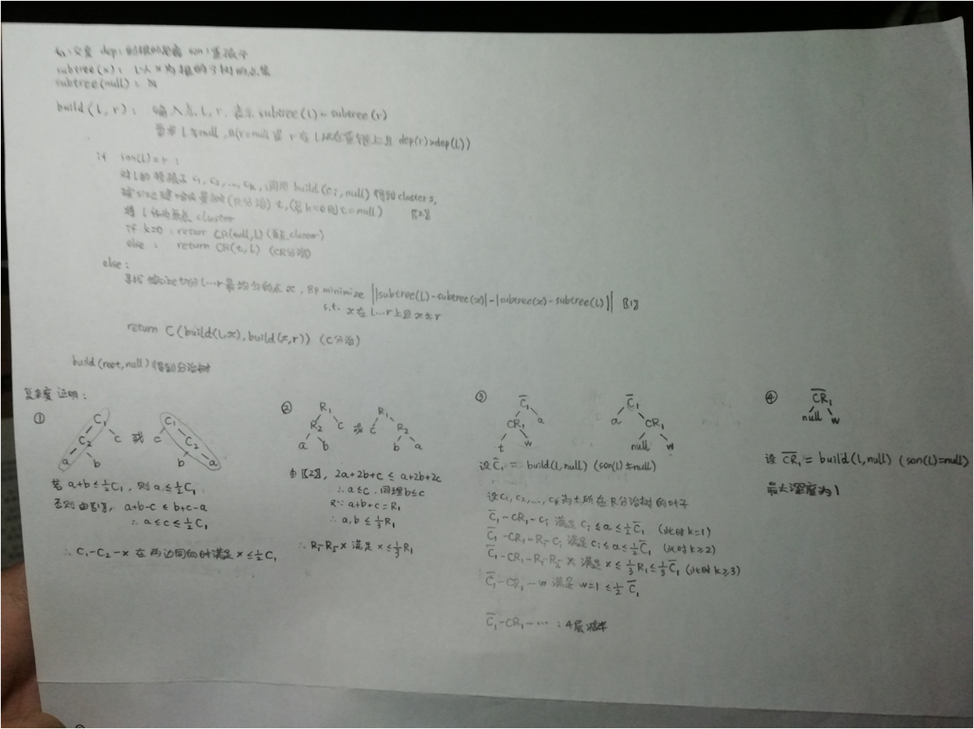
复杂度证明

Slide 112
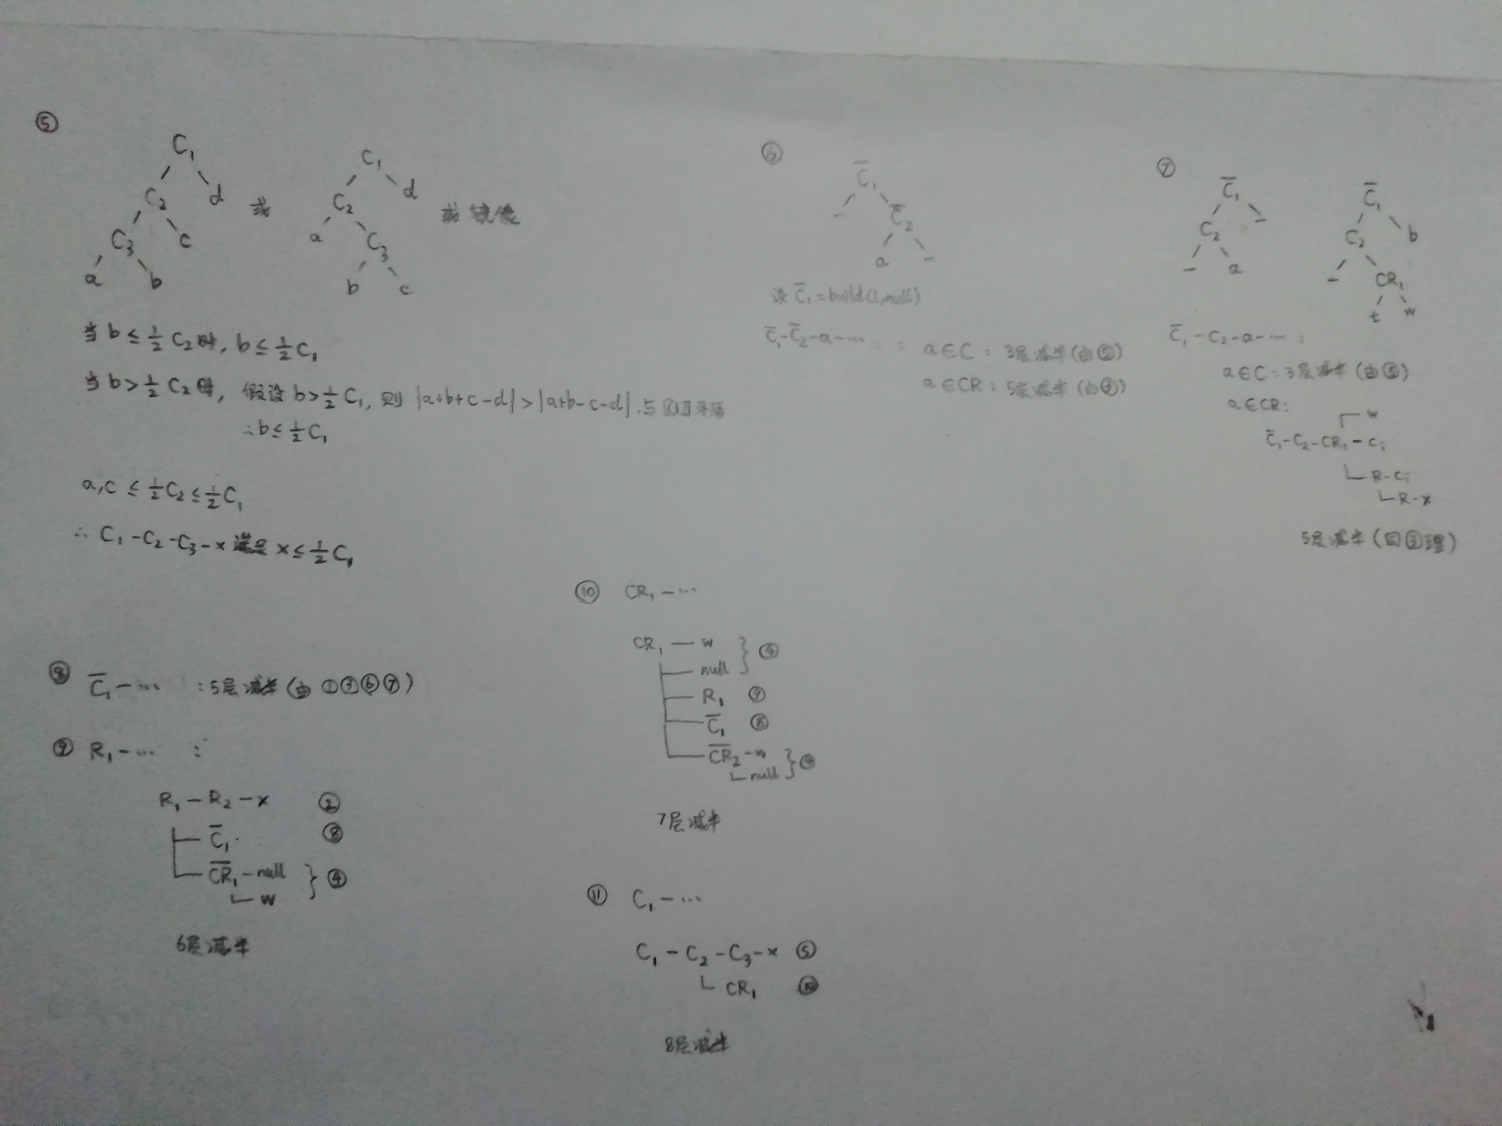
复杂度证明

Slide 113
Thanks for listening

